Slide 1

Kristinuskon synty

Slide 2
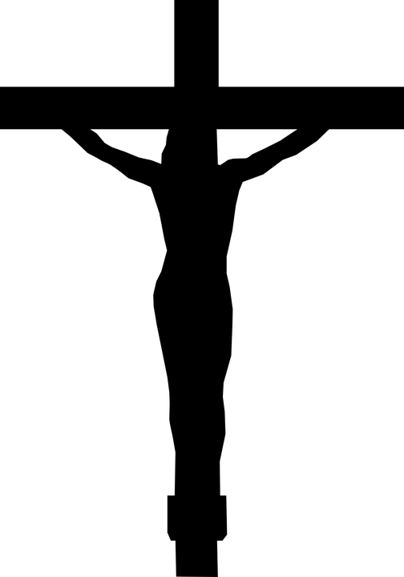
Synty
Kristinusko syntyi muinaisessa Palestiinassa noin vuonna 30, kun Jeesuksen kannattajat alkoivat levittää hänen oppejaan hänen ristiinnaulitsemisen jälkeen. Jeesuksen kannattajista muodostui jeesus-liike, josta taas kehittyi sitten kristinusko.

Slide 3
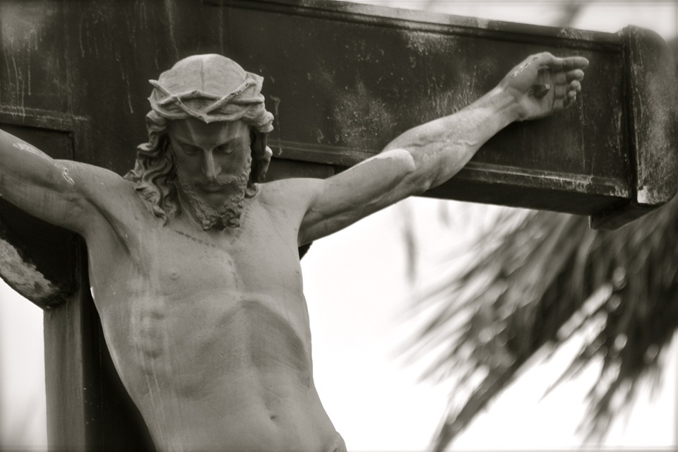
Jeesus
Jeesus syntyi Betlehemissä. Hänen vanhempansa olivat Maria ja Joosef. Uskonnoltaan hän ei syntyessään ollut kristitty, vaan juutalainen. Lapsena hän ensin opiskeli pyhiä kirjoituksia ja myöhemmin aikuisena hän toimi kiertävänä saarnaajana puusepän työn jälkeen.
Jeesuksen saarnamiehen "työ" lähti siitä, kun hän sai Johannes Kastajalta kasteen Jordan-joella. Johannes Kastaja esitetään usein Jeesuksen tuloa valmistelevana.
Julkisen toimintansa aikana Jeesukselle ja juutalaiselle papistolle tuli riitaa. Papisto syytti Jeesusta kansan villitsemisestä ja Jumalan pilkasta. Tämän seurauksena Jeesus luovutettiin Jerusalemissa valtaa pitäville Roomalaisille, jotka tuomitsivat hänet kuolemaan ristillä.
Jeesus haudattiin, ja hän nousi kuolleista kolme päivää ristiinaulitsemisen jälkeen.

Slide 4
Jeesus-liike
Jeesuksen ristiinnaulitsemisen jälkeen hänen kannattajansa olivat pelokkaita. Pian kuitenkin hänet nähtiin elossa ja ihmiset alkoivat muuttua toiveikkaammaksi Jeesuksen suhteen. Kannattajat uskoivat Jeesuksen paluuseen, ja siihen, että kuolleiden herättäminen oli mahdollista. Jeesusta odottaessaan, kannattajat rupesivat levittämään hänen oppejaan.
Jeesus-liikkeen näkyvimmät edustajat olivat saarnaajat, jotka vaelsivat levittämässä Jumalan sanomaa Jeesuksen tavoin. Sen jäsenet kävivät temppeleissä, mutta joskus he kokoontuivat myös omiin koteihinsa.
Jeesus-liikkeessä olennaisia asioita oli kaste, Tooran noudattaminen, ja usko siihen, että Jeesus oli profeettojen ennustama Messias, eli voideltu, joka päättäisi sorron ajan muinaisessa Palestiinassa.
Aluksi jeesus-liikkeeseen ei kuulunut kuin juutalaisia, jotka asuivat muinaisen Palestiinan alueella. Kun liike kuitenkin levisi, siihen liittyi muitakin kuin juutalaisia ihmisiä. Eniten Jeesus-liikkeen leviämiseen vaikutti Paavali. Hän aluksi vainosi Jeesus-liikkeen jäseniä, mutta Jeesuksen ilmestyttyä hänelle, tuli hänestä liikkeen kova kannattaja. Hän teki ahkerasti lähetystyötä, eli levitti sanomaa Kristuksesta Välimeren alueella. Niin häntä alettiinkin kutsua apostoliksi, eli lähettilääksi.
Jeesus-liikkeestä kehittyi kristinusko noin 100-luvulla. Ihmisiä jotka kuuluivat kristinuskoon, alettiin kutsua nimellä kristitty, joka perustuu siihen, että he uskoivat Jeesukseen Kristukseen.

Slide 5
Jerusalemin kokous
Jeesus-liikkeeseen kuuluvien kesken tuli kiistaa siitä tuliko kristittyjen noudattaa juutalaista lakia vai ei. Opetuslapset noudattivat yhä Tooran määräyksiä, kun taas Paavalin mielestä niitä ei olisi tarvinnut enää noudattaa. Paavali uskoi, että kun uskoo Jeesukseen, se riittää siihen että pääsee ylösnousemukseen ja pelastukseen.
Kokouksessa keskusteltiin Tooran tärkeydestä kristinuskossa. Siellä päädyttiin siihen, että pelastukseen ei tarvita Tooran määräyksiä ja niiden noudattamista.
Sanotaan, että Jerusalemin kokouksen ansiosta Jeesus-liike erosi juutalaisista juuristaan.

Slide 6
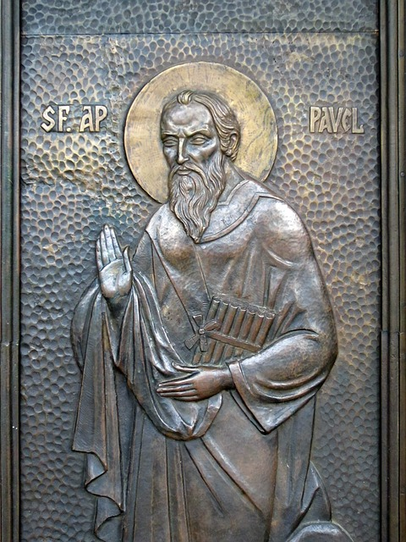

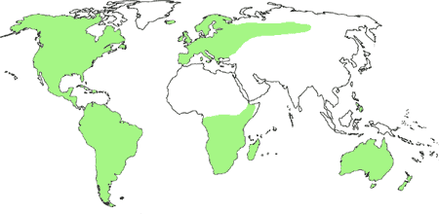
Apostoli Paavali
Jeesus kuoli ristille. Siitä tuli symboli kristinuskolle.
Kerrotaan, että kristinuskon vainojen aikaan kun kristitty tapasi toisen ihmisen, hän piirsi maahan kaaren, ja jos toinenkin ihminen oli kristitty, piirsi hänkin kaaren. Näin kaarista muodostui kala.
Nykyään kristinuskoa on näillä alueilla.

Slide 7
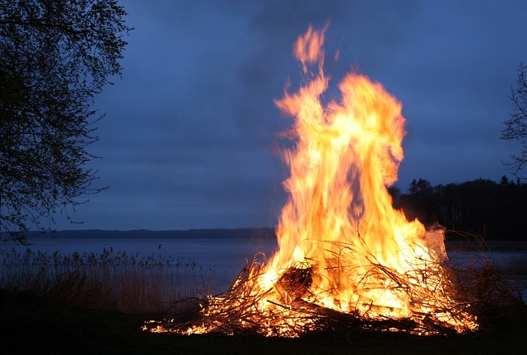
Helluntai
Helluntai on kristillinen juhlapäivä, joka on omistettu Pyhän Hengen vuodattamisen ja kristillisen kirkon perustamisen muistoksi. Raamatun mukaan nämä molemmat tapahtuivat kymmenen päivää Jeesuksen ylösnousemuksen jälkeen.
Helluntai päättää myös 50 päivää kestävän pääsiäisen ajan.
Entisaikana nuoret tanssivat, leikkivät ja lauloivat kun oli helluntai. Oli myös oletuksena, että helluntaihin mennessä oli heila löydetty ja parisuhde hyvällä mallilla. Oli sanonta: "Jos ei ole heilaa helluntaina, ei ole koko kesänä."
Joskus helluntain aikaan on myös poltettu helavalkeita. Ne ovat kokkoja, joiden uskottiin karkottavan pahat henget pois.

Slide 8
Lähteet
http://www.helsinki.fi/teol/pro/_merenlah/oppimateriaalit/text/suomi/movement.htm
https://fi.wikipedia.org/wiki/Jeesus
Oppikirja, Lipas 8
https://fi.wikipedia.org/wiki/Helluntai
https://fi.wikipedia.org/wiki/Helavalkeat
Kuvat:
https://pixabay.com/fi/kristuksen-kristinusko-risti-jeesus-149313/
https://pixabay.com/fi/risti-kirkko-uskonto-kristinusko-145686/
https://pixabay.com/fi/jeesus-kristuksen-patsas-485411/
https://fi.wikipedia.org/wiki/Tiedosto:Ichthus.svg
https://pixabay.com/fi/ruotsi-palo-liekit-kokko-taivas-123784/
http://www02.oph.fi/etalukio/uskonto/kurssi2/sivu_2_0_6.html
https://pixabay.com/fi/apostoli-paavali-kuvake-uskonto-865248/

